Slide 1


Tiếng Việt
Tiết 4: Mở rộng vốn từ Gia đình

Slide 2
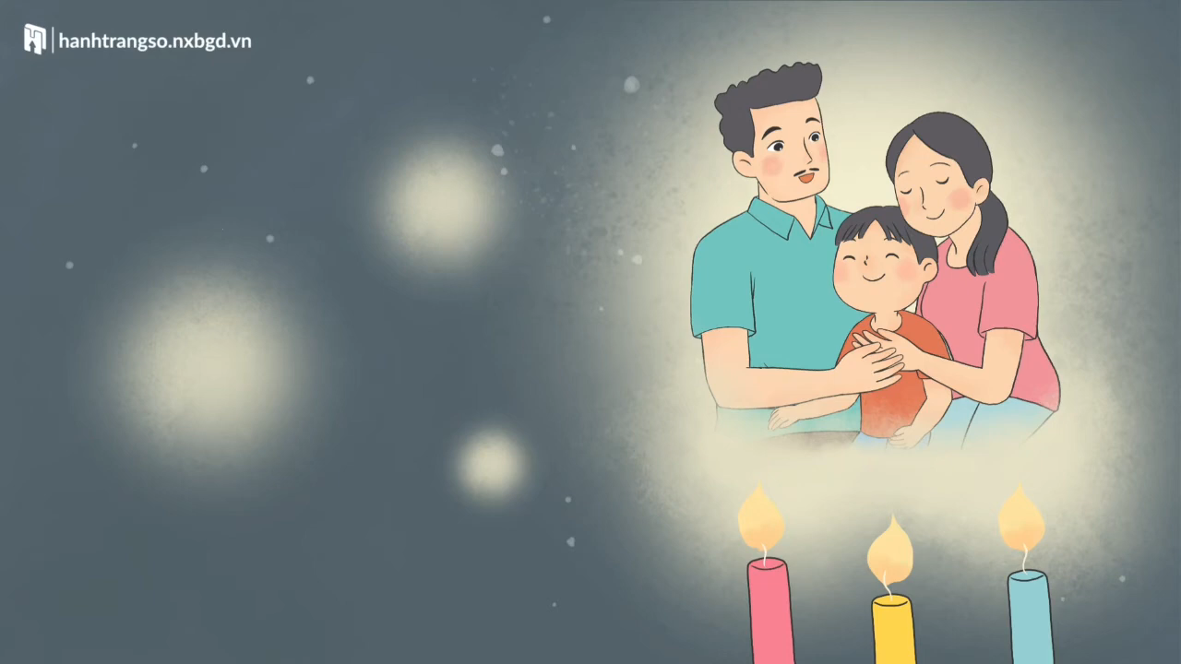

Slide 3


Mở rộng vốn từ Gia đình

Slide 4
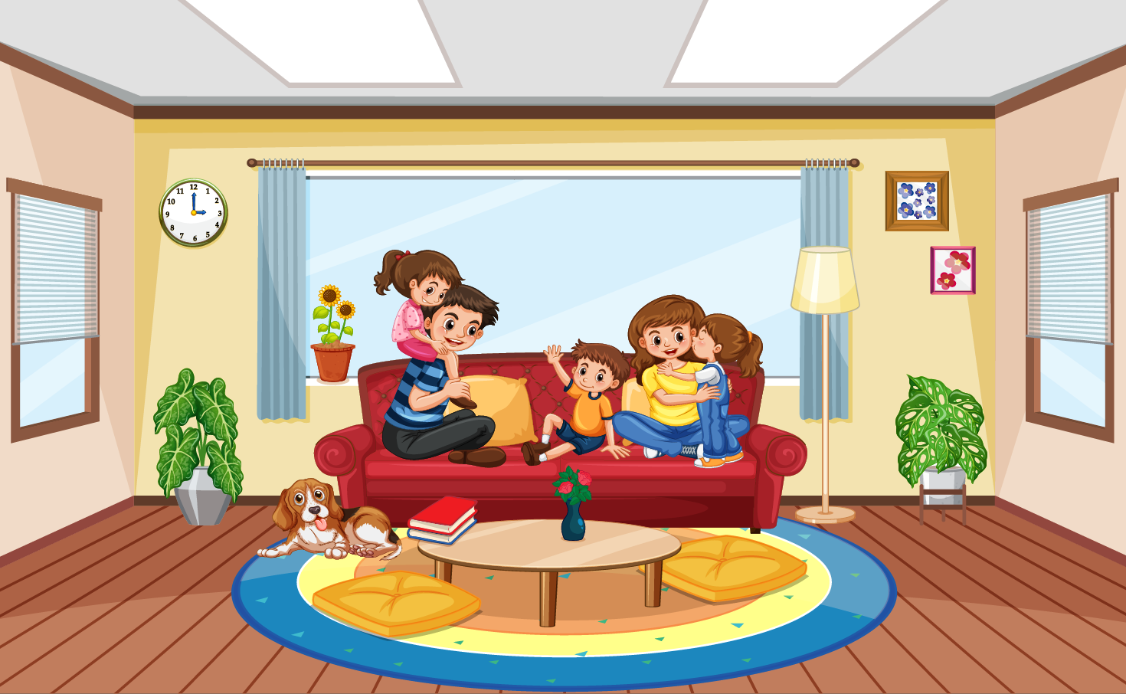
1. Tìm 2 -3 từ ngữ chỉ gộp những người họ hàng.
M: cậu mợ
Lê Thị Xuân Thảo

Slide 5
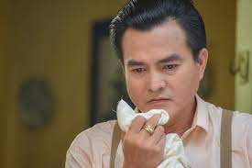
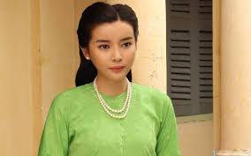
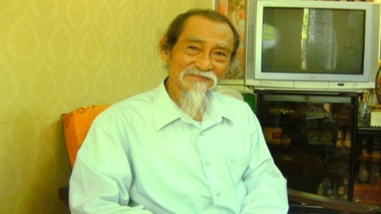
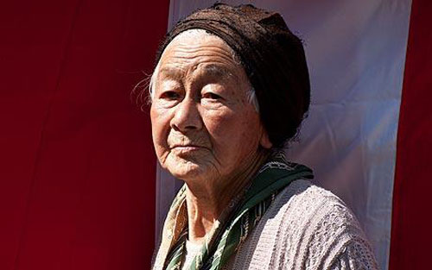
- Các từ chỉ gộp những người trong gia đình đều là những từ chỉ 2 người trong gia đình trở lên.
Cậu
mợ
Cậu mợ
Ông
bà
Ông bà

Slide 6
Các từ ngữ chỉ gộp những người họ hàng:
Ông bà, bố mẹ, mẹ con, bố con, cha con, anh em,
chú bác, bác cháu, cô chú, chú thím, chú cháu,
dì cháu, cậu mợ, dì dượng , cậu cháu
Gia đình
Các từ em vừa tìm được thuộc chủ đề gì?

Slide 7












2. Xếp các từ ngữ trong thẻ vào ba nhóm:

Slide 8


THẢO LUẬN NHÓM

Slide 9
3. Xếp các từ ngữ vào 3 nhóm:
chăm chút, chăm nom, mong chờ, yêu thương, săn sóc, yêu quý, chờ đợi, thương mến, trông mong.
Lê Thị Xuân Thảo
mong đợi | thương yêu | chăm sóc
 |  | chăm chút

Slide 10



2. Xếp các từ ngữ trong thẻ vào 3 nhóm:
mong đợi
thương yêu
chăm sóc
chăm chút
chăm nom
mong chờ
yêu thương
săn sóc
yêu quý
chờ đợi
thương mến
trông mong

Slide 11

3. Tìm từ ngữ ở bài tập 2 phù hợp với mỗi :
a. Cậu mợ luôn quan tâm anh em chúng tôi.
b. Bà rất các cháu.
c. Chúng tôi ngày về thăm quê.

Slide 12

3. Tìm từ ngữ ở bài tập 2 phù hợp với mỗi :
a) Cậu mợ luôn quan tâm anh em chúng tôi.
b) Bà rất các cháu.
c) Chúng tôi ngày về thăm quê.
chăm chút
chăm nom
yêu thương
săn sóc
chờ đợi
mong chờ
yêu quý
trông mong
thương mến

Slide 13
3. Tìm từ ngữ ở bài tập 2 phù hợp với mỗi :
a) Cậu mợ luôn quan tâm chăm chút/ săn sóc anh em chúng tôi.
chăm sóc / săn sóc
yêu quý / yêu thương
b) Bà rất yêu quý/ yêu thương các cháu.
mong chờ / chờ đợi
c) Chúng tôi mong chờ/ chờ đợi ngày về thăm quê.

Slide 14


4. Chọn từ ngữ ở thẻ màu xanh phù hợp với từ ngữ ở thẻ màu hồng để tạo thành câu :
Vì được chăm sóc thường xuyên,
vì được về quê thăm ông bà.
Những con tò he được làm ra
mảnh vườn của bà luôn xanh tốt.
nhờ đôi bàn tay khéo léo của nghệ nhân.
Tôi thích nhất mùa hè

Slide 15
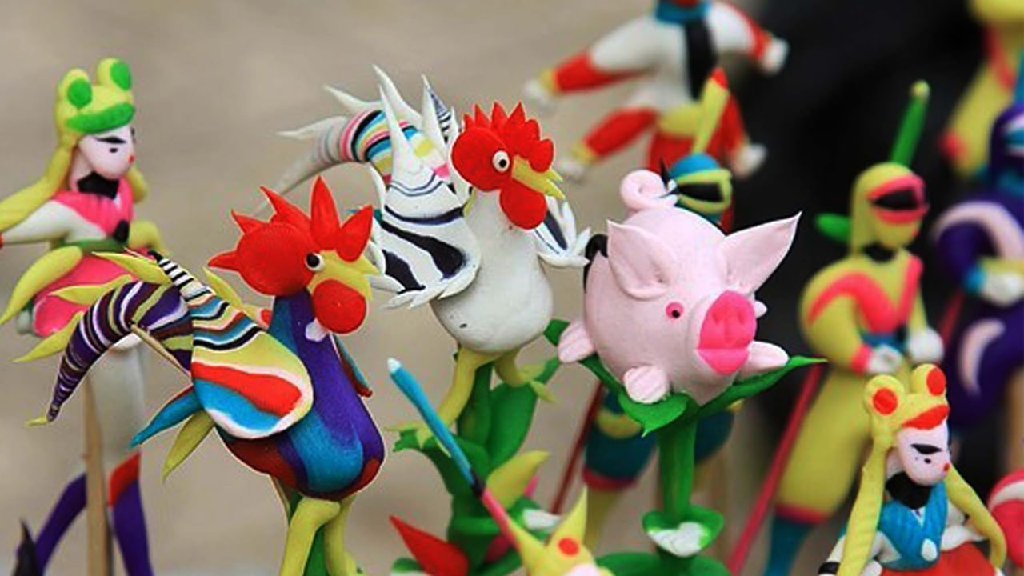
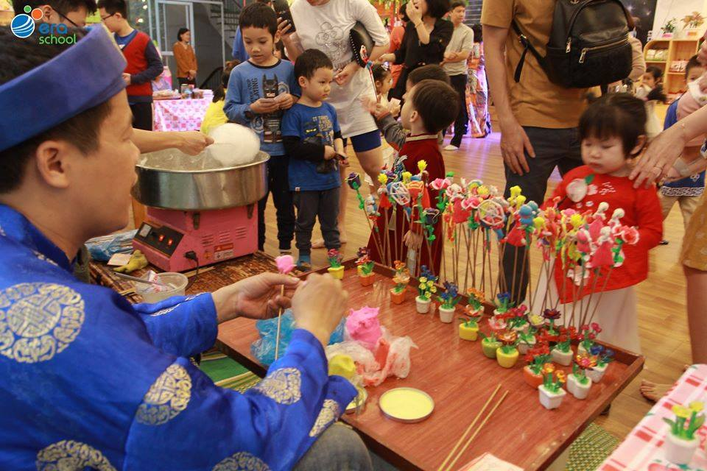
Tò he là loại đồ chơi của trẻ em nặn hình loài vật, làm bằng bột gạo hấp chín và có nhiều màu sắc
Tò he là loại đồ chơi của trẻ em nặn hình loài vật, làm bằng bột gạo hấp chín và có nhiều màu sắc.

Slide 16
Vì được chăm sóc thường xuyên, mảnh vườn của bà luôn xanh tốt.
Những con tò he được làm ra nhờ đôi bàn tay khéo léo của nghệ nhân.
Tôi thích nhất mùa hè vì được về quê thăm ông bà.

Slide 17
Vì sao, mảnh vườn của bà luôn xanh tốt?
Vì được chăm sóc thường xuyên, mảnh vườn của bà luôn xanh tốt.
Những con tò he được làm ra nhờ đâu?
Những con tò he được làm ra nhờ đôi bàn tay khéo léo của nghệ nhân.

Slide 18
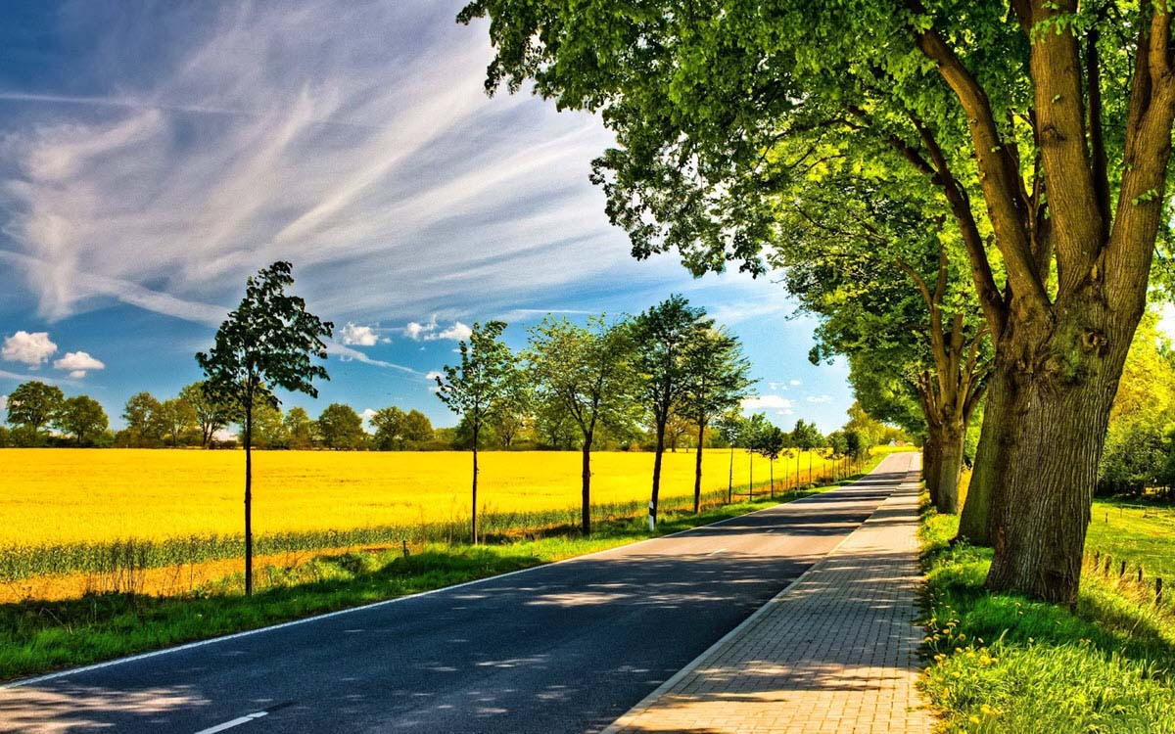
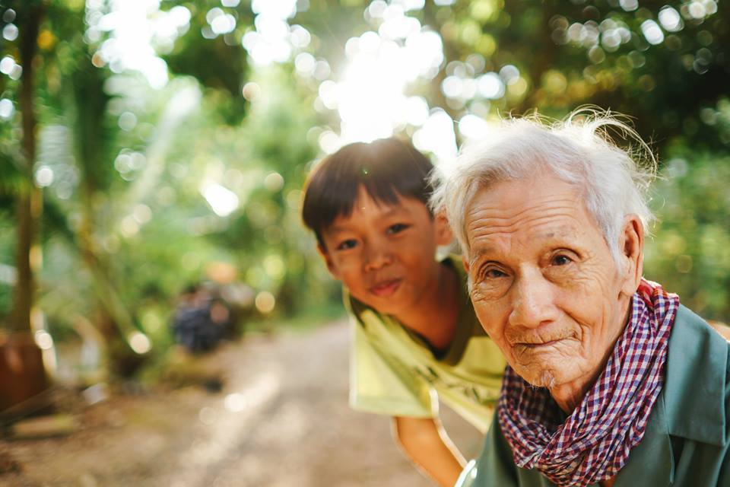
https://www.google.com/url?sa=i&url=https%3A%2F%2Ftoplist.vn%2Ftop-list%2Fbai-van-ta-canh-mua-he-hay-nhat-19146.htm&psig=AOvVaw2YxdFE8ATSGbCEvzJxSVzA&ust=1703247988878000&source=images&cd=vfe&ved=0CBEQjRxqFwoTCPCjnfjEoIMDFQAAAAAdAAAAhttps://www.google.com/url?sa=i&url=https%3A%2F%2Fthcsngosilien.hoankiem.edu.vn%2Flang-kinh-hoc-tro%2Fmua-he-o-que-noi.html&psig=AOvVaw2YxdFE8ATSGbCEvzJxSVzA&ust=1703247988878000&source=images&cd=vfe&ved=0CBEQjRxqFwoTCPCjnfjEoIMDFQAAAAAdAAAAABAWABAO
Vì sao, tôi thích nhất mùa hè?
Tôi thích nhất mùa hè vì được về quê thăm ông bà.

Slide 19
VẬN DỤNG

Slide 20

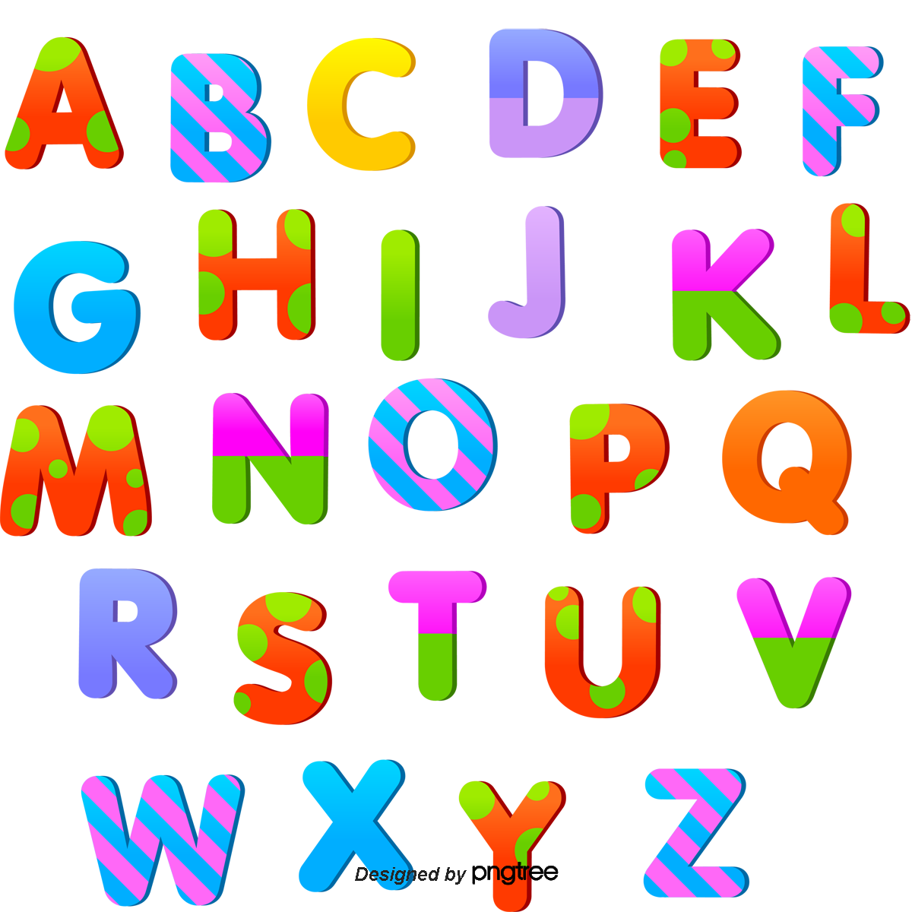



Từ chỉ gộp những người trong họ hàng là:
Câu 1
Anh hai
Chú Tân
Cô chú
Bà nội
Notes:
GV CLICK CHUỘT VÀO Ô ĐÁP ÁN → XUẤT HIỆN KẾT QUẢ ĐÚNG/SAI

Slide 21

Câu 2
Từ thích hợp để điền vào chỗ chấm trong câu
“Chúng tôi ……… ngày về thăm quê.”
săn sóc
mong chờ
kính trọng
yêu quý

Slide 22

Tạm biệt! Hẹn gặp lại

